Slide 1
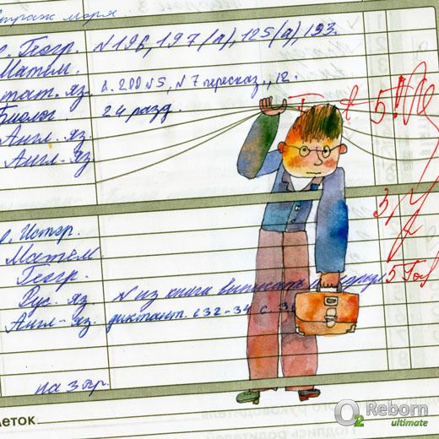
Набор 11.

Slide 2
Весело колосится густая рожь.

Slide 4
Поля запорошило белым снегом.

Slide 6
Мы читали интересный рассказ.

Slide 8
Мичурин много и упорно работал.

Slide 10
Новые дома растут очень быстро.

Slide 12
Из машины вышел наш учитель.

Slide 14
Набор 11.

Slide 15
Весело колосится густая рожь.

Slide 17
Дно реки покрыто галькой, илом.

Slide 19
В лиственном лесе растут клёны.

Slide 21
Новые дома строят очень быстро.

Slide 23
В море плавают стаи дельфинов.

Slide 25
Зубры занесены в Красную книгу.

Slide 27
Набор 11.

Slide 28
Сентябрь был очень дождливым.

Slide 30
Дирижёр управляет оркестром.

Slide 32
Впереди меня ждал трудный день.

Slide 34
В саду поспели крупные абрикосы.

Slide 36
Русский язык звучный и красивый.

Slide 38
На ветках калины красные ягоды.

